Slide 1
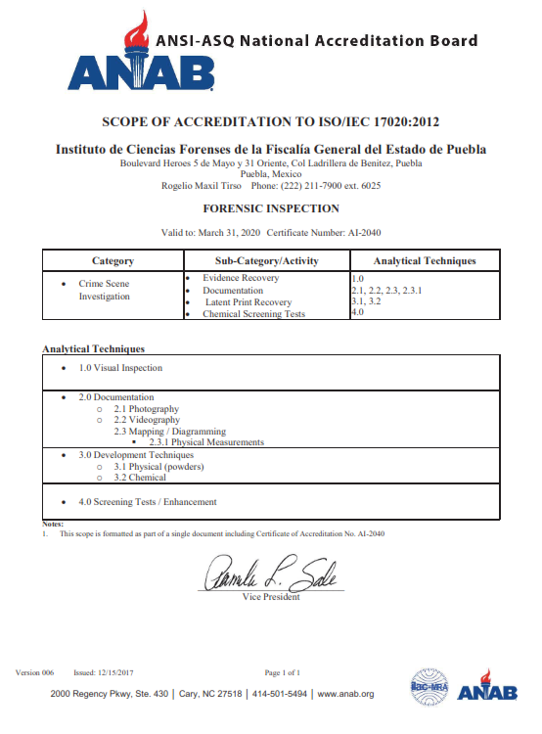
Certificado de acreditación 17020:2012
Criminalística de campo (Investigación en la escena del crimen )

Slide 2
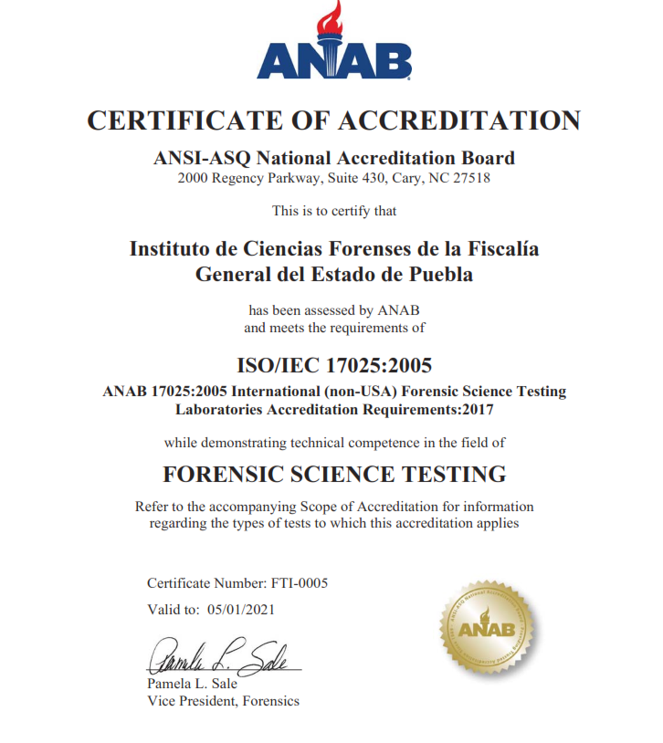
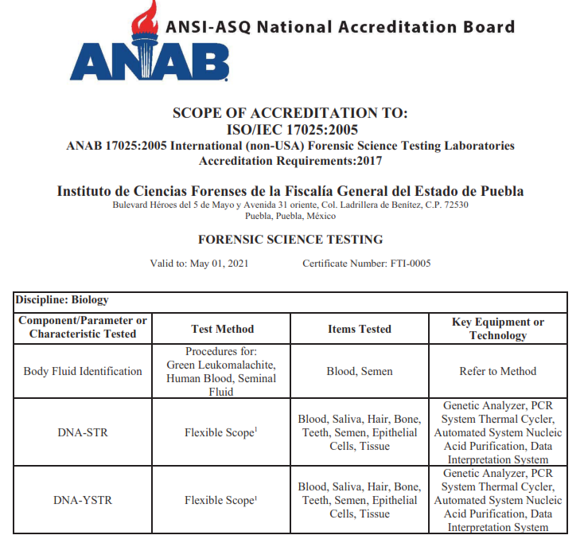
Certificado de acreditación 17025:2005
Balística
Lofoscopia
Documentos cuestionados
Genética Forense
Química y Toxicología Forense

